Slide 1
Demo zu
Module „wicked“ [SSA 1009]

Slide 2
Basis Funktionen

Slide 3
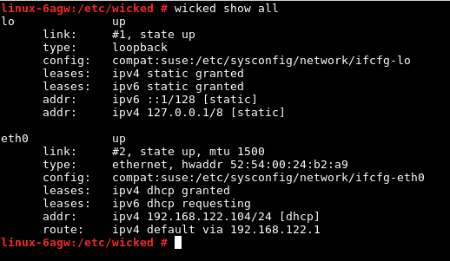
Interface Informationen anzeigen

Slide 4
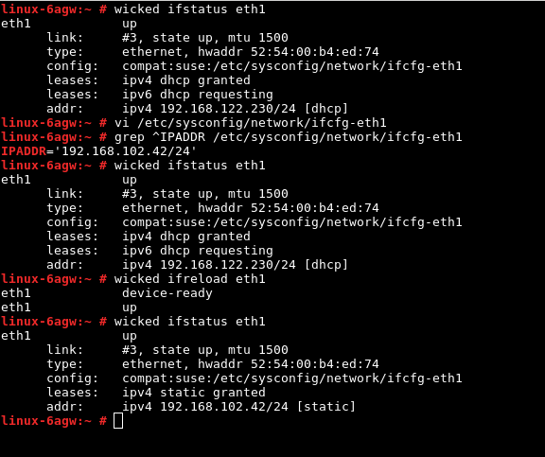
Interface Konfiguration übernehmen

Slide 5
Bondings

Slide 6
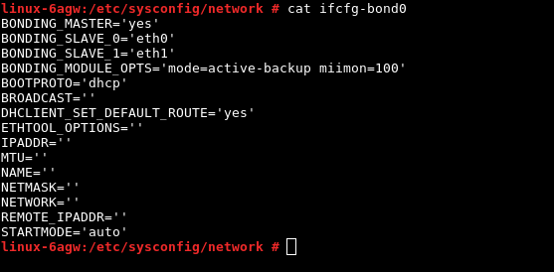
Bond erstellen (YAST oder Config- File)

Slide 7
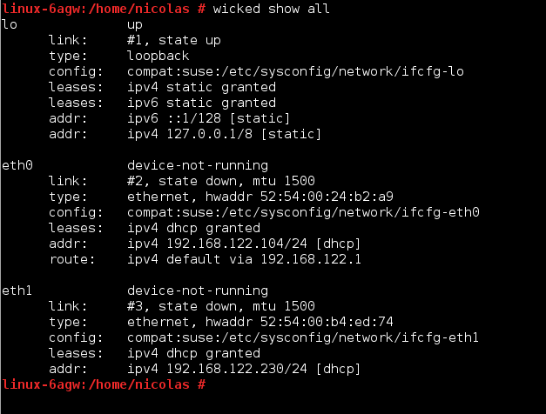
Bond deaktiviert

Slide 8
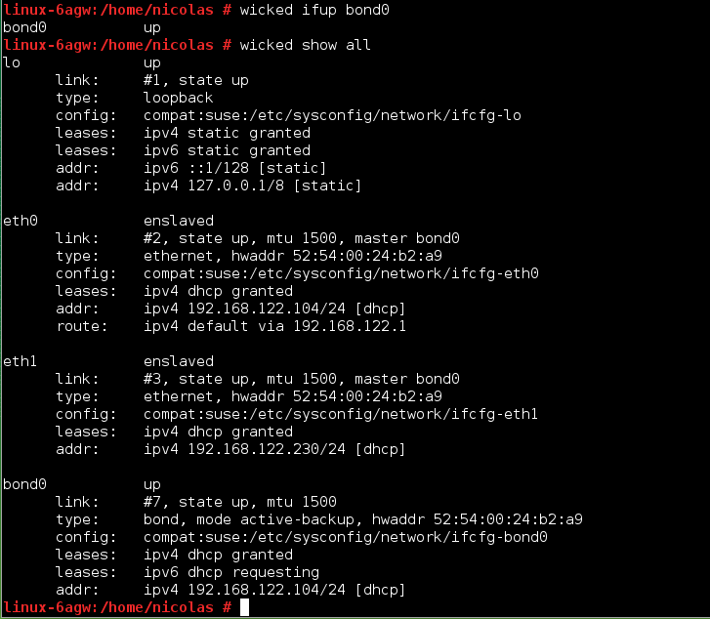
Bond aktivieren

Slide 9
Attribution / License
Slides
Adfinis SyGroup AG, 2016, Attribution-NonCommercial 2.0
(CC BY-NC 2.0)

